Slide 1


Slide 2
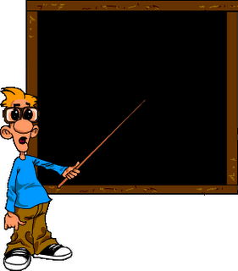

TE PRESENTA:

Slide 3

Una
Historia
de...

Slide 4

Una
Historia
de...

Slide 5
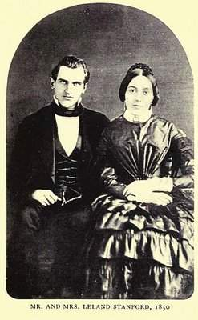
APARIENCIAS
Una mujer, con un vestido de algodón barato y su esposo, vestido con un humilde traje, se bajaron del tren en Boston, y caminaron tímidamente sin tener una cita a la oficina de la secretaria del Presidente de la Universidad de Harvard.
La secretaria adivinó en un momento que venían de los bosques. Eran unos campesinos, “no tenían nada que hacer en Harvard”.

Slide 6
'Desearíamos ver al presidente'
-dijo suavemente el hombre.
-'Está ocupado‘, contestó la secretaria.
-'Esperaremos‘, replicó la mujer.
Durante horas la secretaria los ignoró, esperando que la pareja finalmente
se desanimara y se fuera.
Ellos no lo hicieron y la secretaria vio aumentar su frustración; finalmente decidió interrumpir al presidente, aunque era una tarea que ella siempre esquivaba.

Slide 7
-'Tal vez si usted conversa con ellos por unos minutos, se irán’, dijo la secretaria
al Presidente de la Universidad.
Él hizo una mueca de desagrado y asintió.
Alguien de su importancia obviamente
no tenía tiempo para ocuparse de
gente con vestidos y trajes baratos.
Sin embargo, el presidente, con el ceño adusto pero con dignidad, se dirigió con paso arrogante hacia la pareja.
La mujer le dijo: “Tuvimos un hijo
que asistió a Harvard sólo un año.
Él amaba a Harvard. Era feliz aquí”.

Slide 8
Pero hará un año, murió. Mi
esposo y yo deseamos levantar algo,
en alguna parte del campus,
que sea en memoria de nuestro hijo.
El presidente no se interesó.
- 'Señora', dijo ásperamente,
'no podemos poner una estatua para cada persona que asista a Harvard y fallezca.
Si lo hiciéramos,
este lugar parecería un cementerio’.'
-'Oh, no', exclamó la mujer rápidamente.
'No deseamos erigir una estatua. Pensamos que nos gustaría
donar un edificio a Harvard’.

Slide 9
El presidente entornó sus ojos.
Echó una mirada al vestido y al traje barato de la pareja y entonces exclamó:
-¡¡'Un edificio!!
¿Tienen alguna remota idea de cuánto cuesta un edificio?
¡Hemos gastado más de siete millones y medio de dólares en los edificios aquí en Harvard!'
Por un momento la mujer quedó en silencio.
El presidente estaba feliz.
Tal vez se podría deshacer de ellos ahora.

Slide 10
La mujer se volvió a su esposo y dijo suavemente:
-'¿Tan poco cuesta construir una universidad?
¿Por qué no construimos la nuestra?'
Su esposo asintió.
El rostro del presidente se oscureció en confusión y desconcierto.

Slide 11
El Sr. Leland Stanford y su esposa se marcharon, y viajaron a Palo Alto, California, donde establecieron la universidad que lleva su nombre,
La Universidad Stanford, en memoria de un hijo por el que Harvard no se interesó.
La universidad “Leland Stanford Junior” fue inaugurada en 1891, en Palo Alto.
“Junior” porque era en honor al fallecido hijo del rico terrateniente.
Está localizada a unos 56 km al sudeste de San Francisco, en terrenos del condado de Santa Clara contiguos a la ciudad de Palo Alto. La universidad se halla por lo tanto
en el corazón geográfico e histórico de Silicon Valley.
Hoy en día la universidad de Stanford es la número
uno del mundo, por encima de Harvard.

Slide 12
Leland Stanford era un magnate ferroviario
y gobernador de California y su esposa,
se llamaba Jane Stanford.
Su único hijo, Leland Stanford Jr.,
murió de fiebre tifoidea en su adolescencia.
La Universidad es conocida localmente
como La Granja (The Farm),
debido a que la universidad está situada
en lo que fuera la granja de cría de
caballos de Leland Stanford.

Slide 13

Y este es...su
“MEMORIAL”
«Die Luft der Freiheit weht - Sopla el Viento de la Libertad»

Slide 14
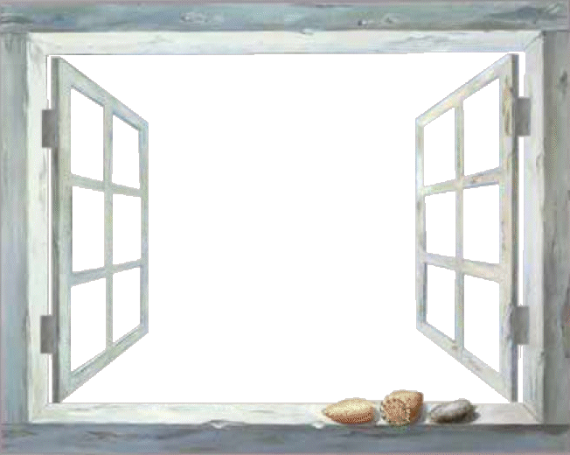
“Leland Stanford
Junior University”

Slide 15


Slide 16
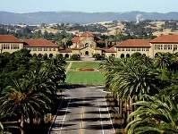

Slide 17

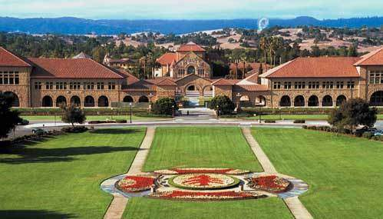

Slide 18
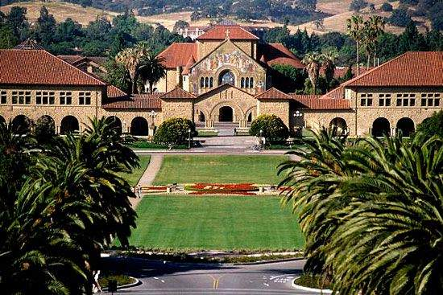

Slide 19
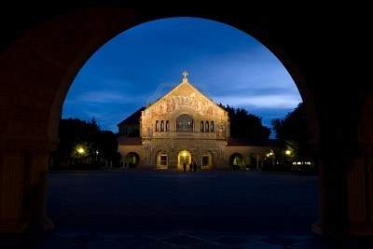

Slide 20
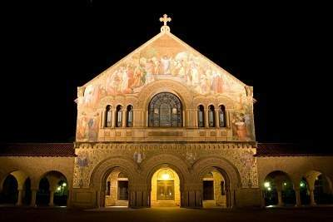

Slide 21
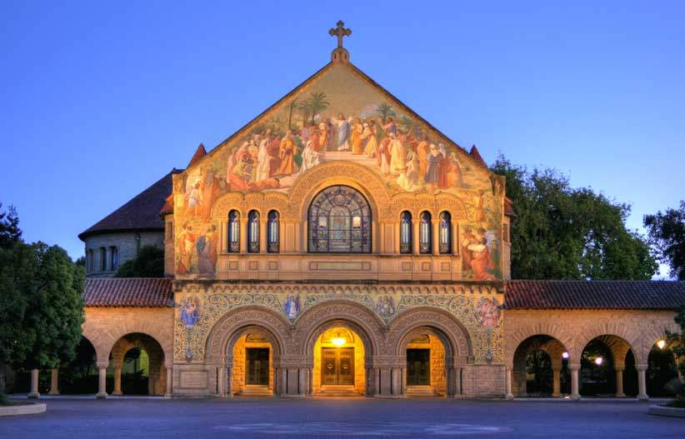

Slide 22
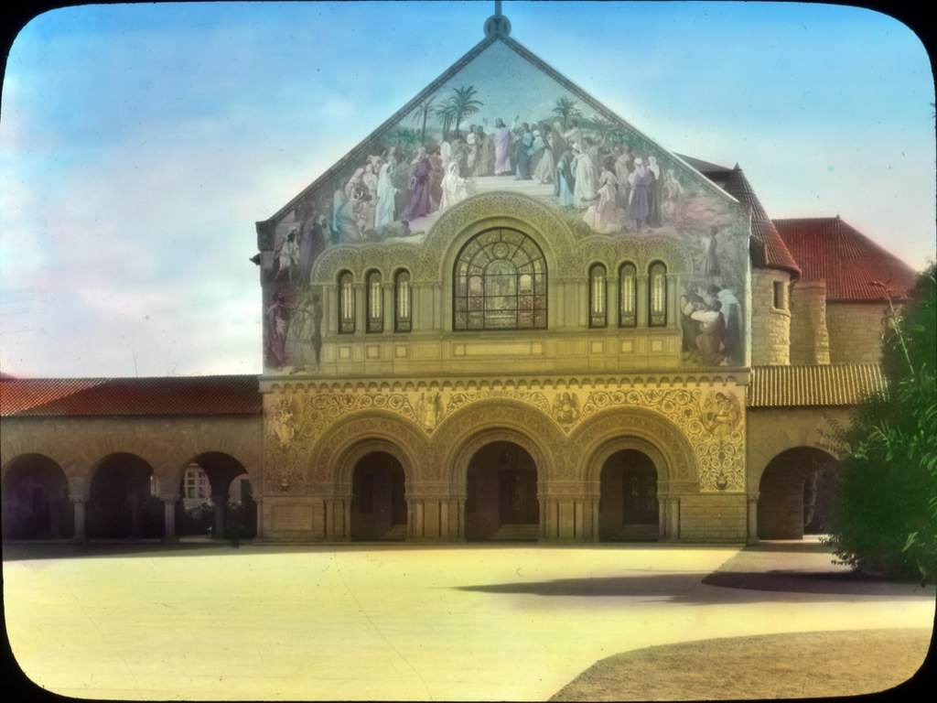

Slide 23
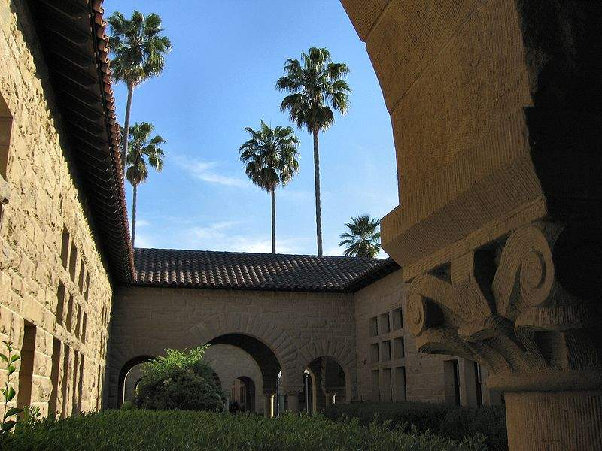

Slide 24
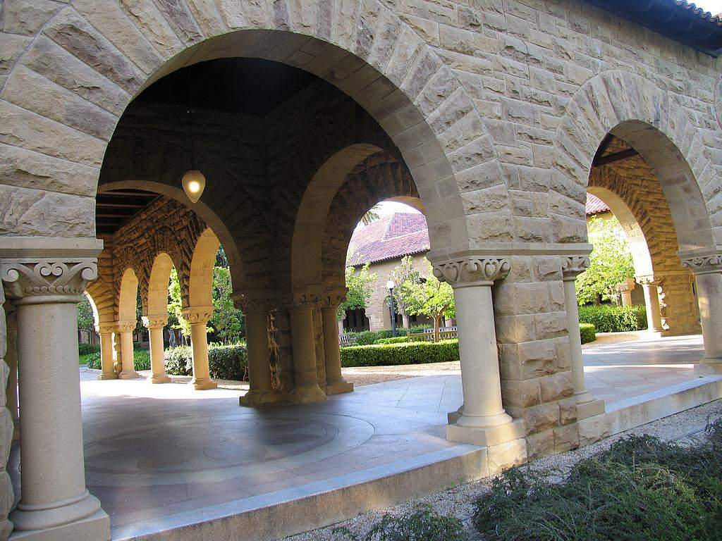

Slide 25
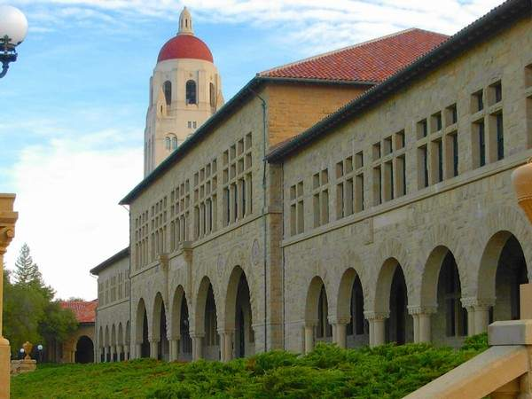

Slide 26
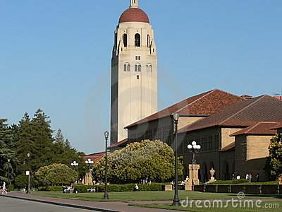
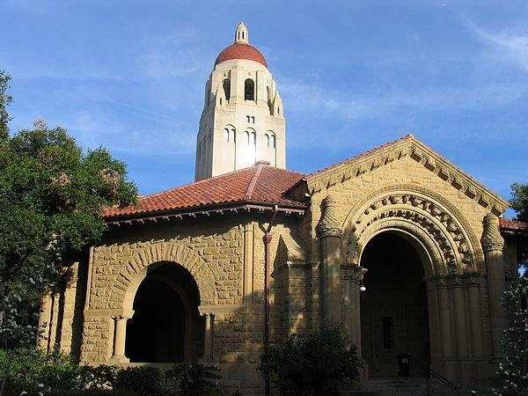

Slide 27
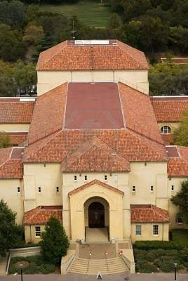
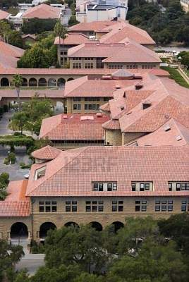

Slide 28
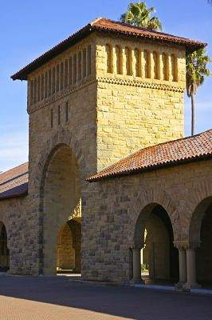
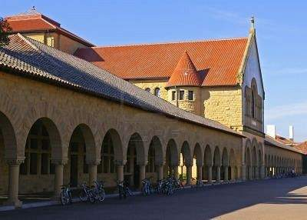
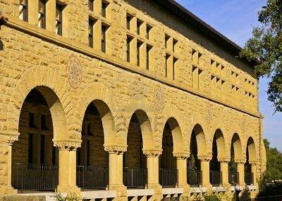

Slide 29
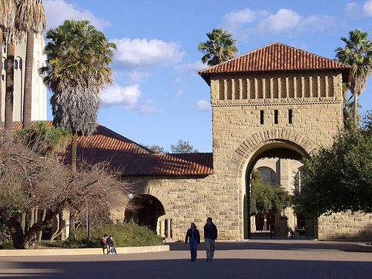
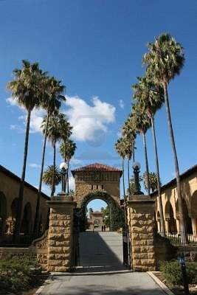
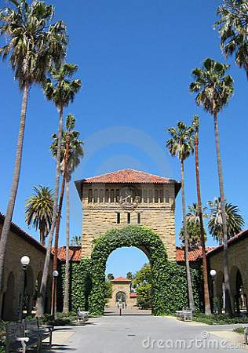

Slide 30
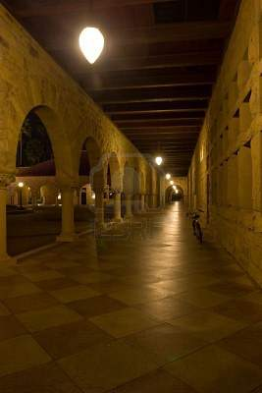
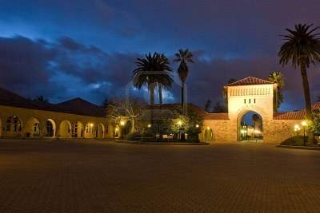
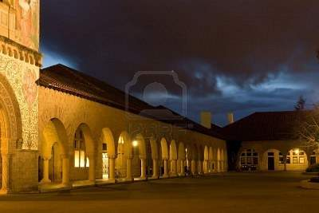

Slide 31
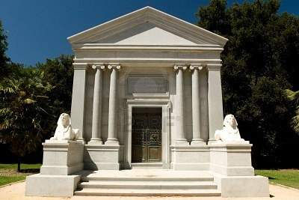
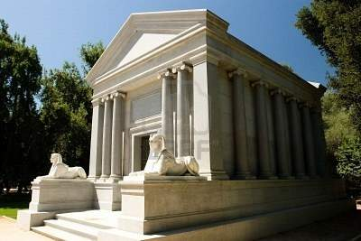
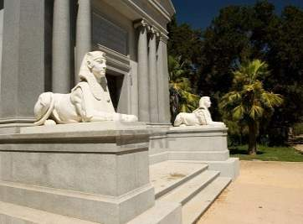
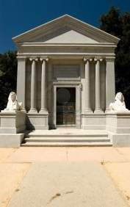
El Mausoleo de Stanford está ubicado al noroeste
de la Universidad de Stanford en el campus de la Universidad de Stanford Arboretum.

Slide 32
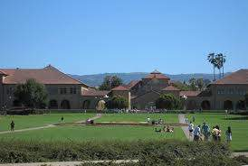
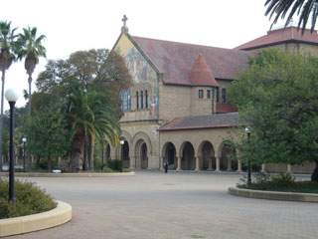
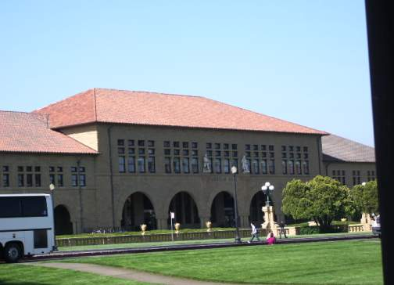
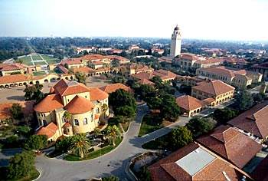

Slide 33
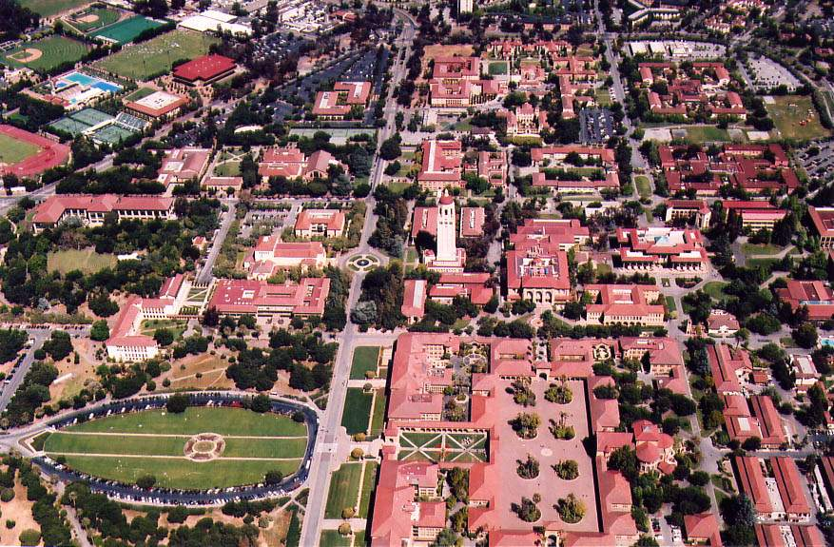

Slide 34
¡QUÉ FÁCIL ES JUZGAR
POR LAS APARIENCIAS…! y
¡QUÉ FÁCIL ES EQUIVOCARSE CUANDO
SE JUZGA POR LAS APARIENCIAS!

Slide 35







¿Te ha gustado?
Puedes ver más entrando
Aquí
Además puedes recibir powerpoints en tu correo electrónico suscribiéndote aquí:

